Slide 1
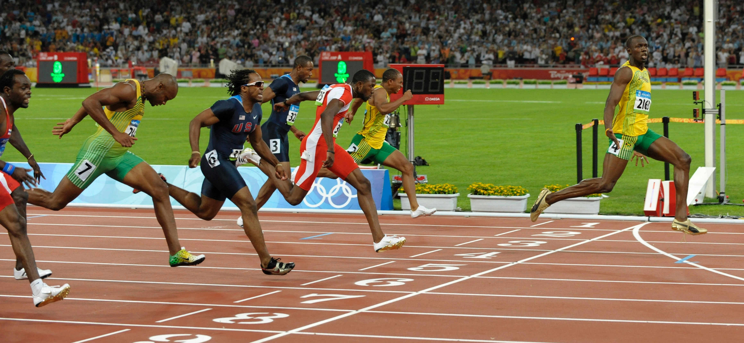
Procesos del Software
Sprint 1

Slide 2

Product Owner
Raúl
Scrum Master
Alejandro
Desarrolladores
Iván, Jaime,
José Francisco, Luís, Marcela y Miguel Ángel
Calidad del Software
Sprint 3
Grupo 7

Slide 3
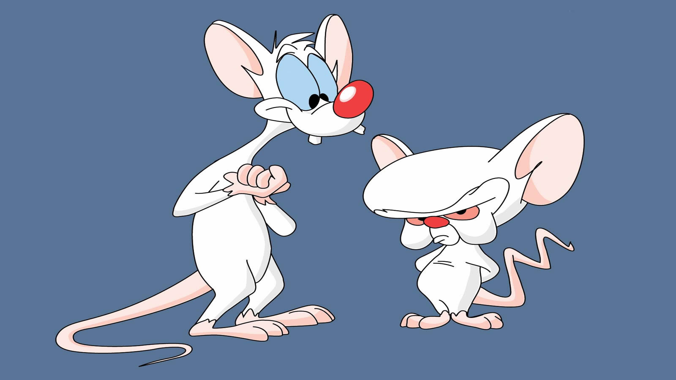
¿Qué vamos hacer?
Sprint Planning Meeting
Desarrollo del Sprint 1
Sprint Review
Sprint Retrospective

Slide 4

Sprint Planning Meeting
Notes:
LIBROS:
- Software Quality. Software and Systems Quality in Distributed and Mobile Environments
Dietmar Winkler, Stefan Biffl, Johannes Bergsmann
(fecha publicación: 08/01/2015)
- Requirements Engineering: Foundation for Software Quality
Samuel A. Fricker, Kurt Schneider
(fecha publicación: 12/03/2015)
- Software Quality Assurance
Nina S. Godbole (Autor)
(fecha publicación: 30/07/2015)
- Software Testing: Concepts and operations
Fairouz Tchier, Ali Mili
(fecha publicación: 2015)
- Advanced Software Testing VOL. 3 2E
J Mitchell
(fecha publicación: 2015)
LINKEDIN:
- Aseguramiento de la calidad del software
Propietario: Diego Pulido (https://co.linkedin.com/in/dypulido )
(miembros: 559; debates: 629)
- Profesionales Testing y QA - Chile
Propietario: Yerko Muñoz-Mallanes (https://cl.linkedin.com/in/yerkomunoz/es )
(miembros: 678; debates: 421)
- Agilidad y Calidad en el Software y los Sistemas de Información (CSSI)
Propietario: Javier Garzás (https://es.linkedin.com/in/jgarzas/es )
(miembros: 3.350; debates: 334)
- Club Pruebas Software
Propietario: Mamdouh El Cuera (https://es.linkedin.com/in/mamdouh-el-cuera-109b0b7/es)
(miembros: 1.032; debates: 294)
- Accesibilidad Digital TIC y Discapacidad
Propietario: Felipe Betancur (https://co.linkedin.com/in/felipebetancur/es )
(miembros: 416; debates: 280)

Slide 5


Slide 6
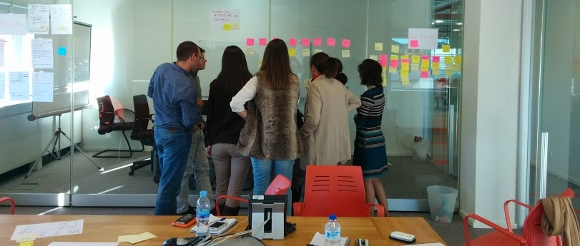
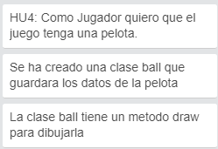
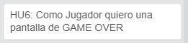

Slide 7
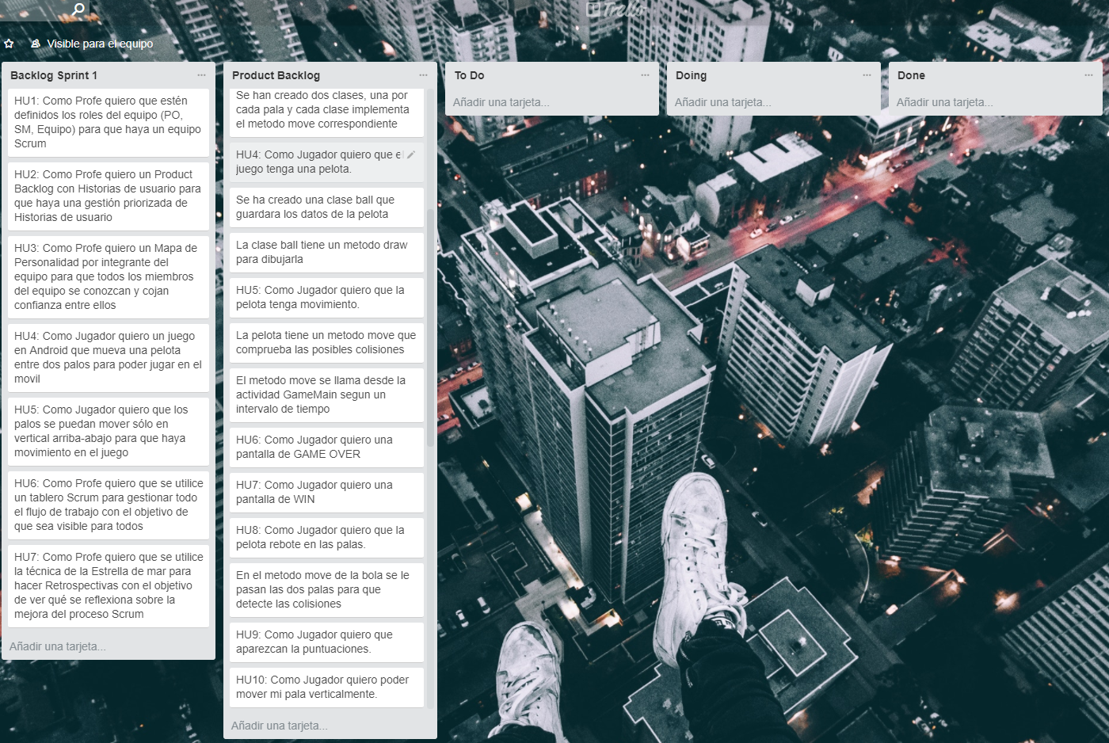

Slide 8
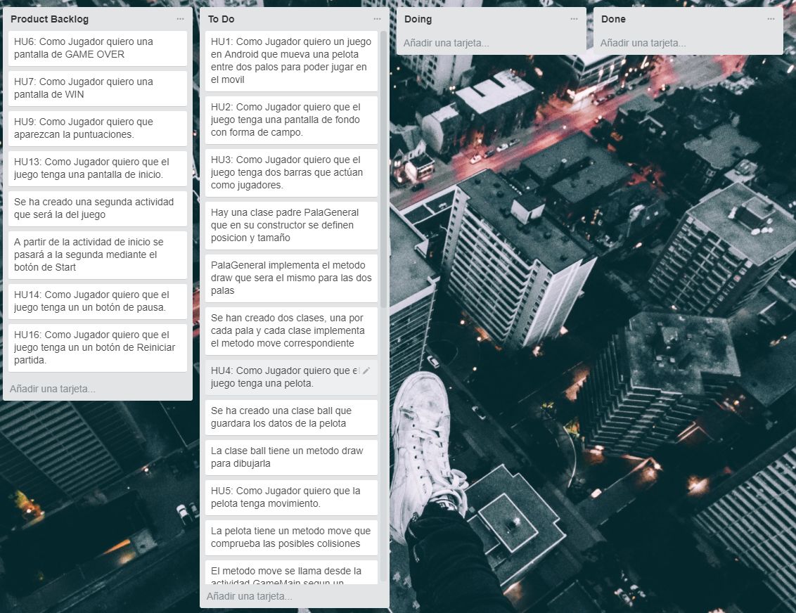

Slide 9
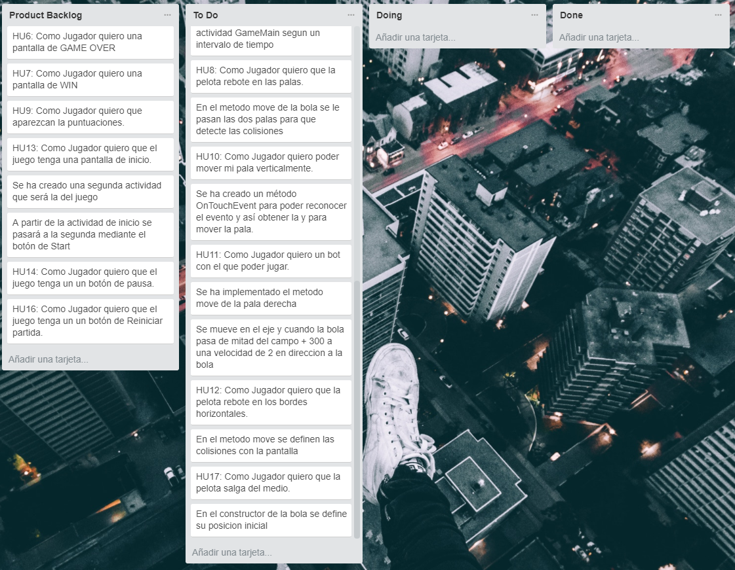

Slide 10
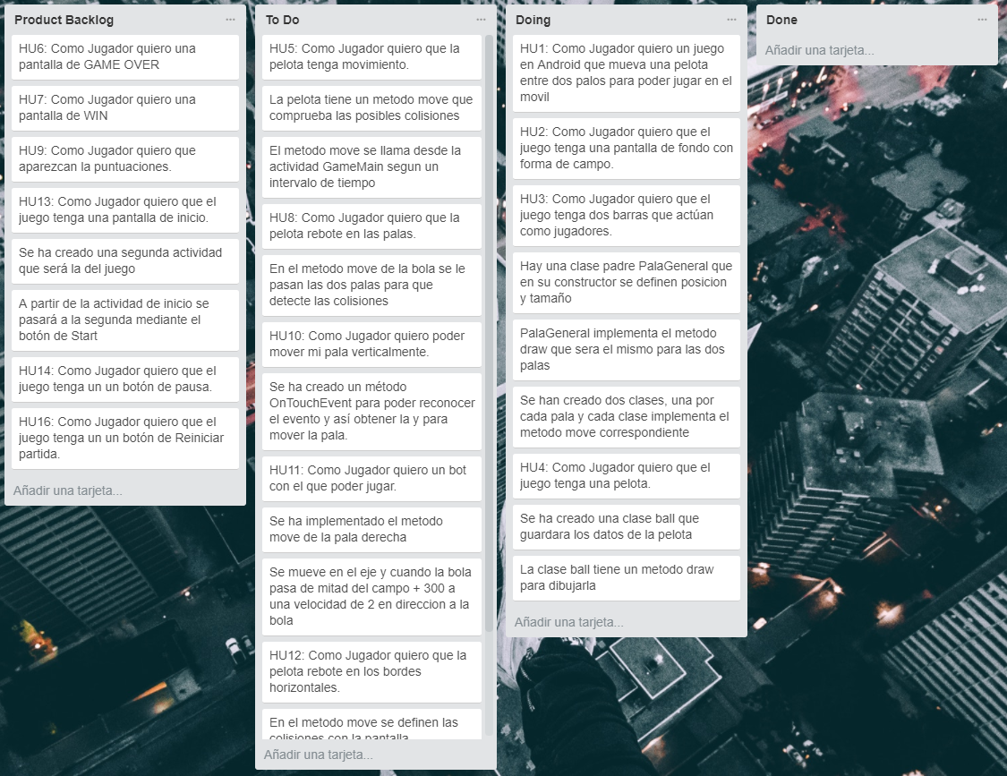

Slide 11
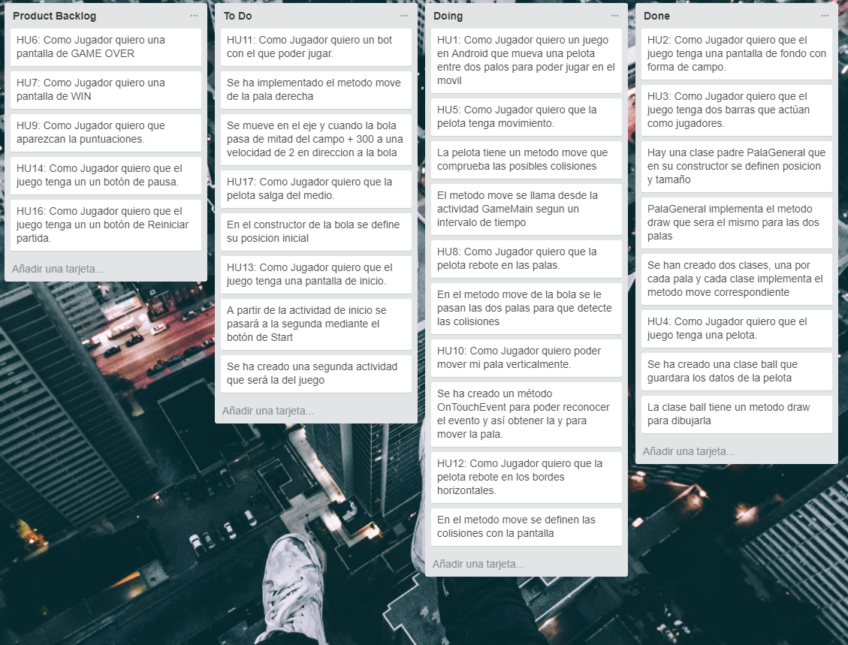

Slide 12
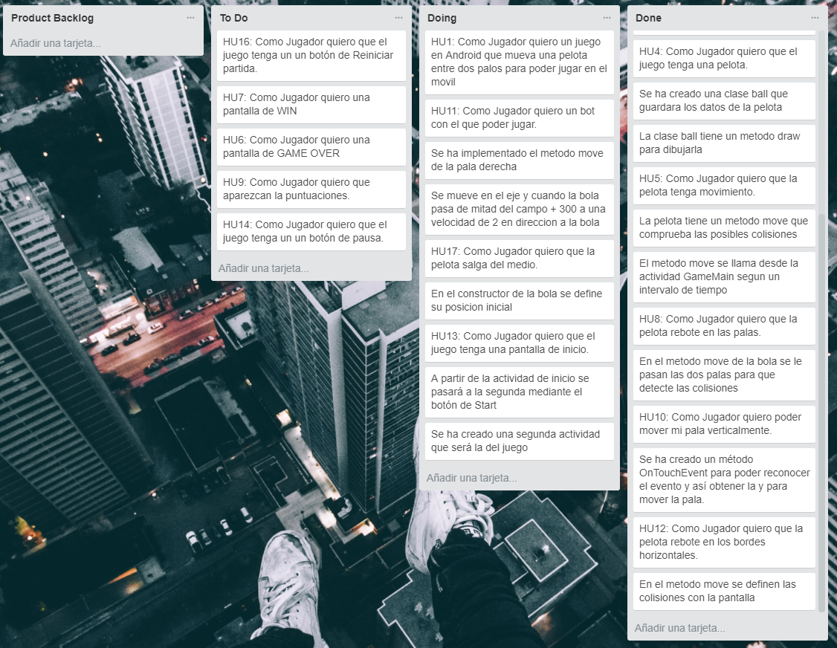

Slide 13
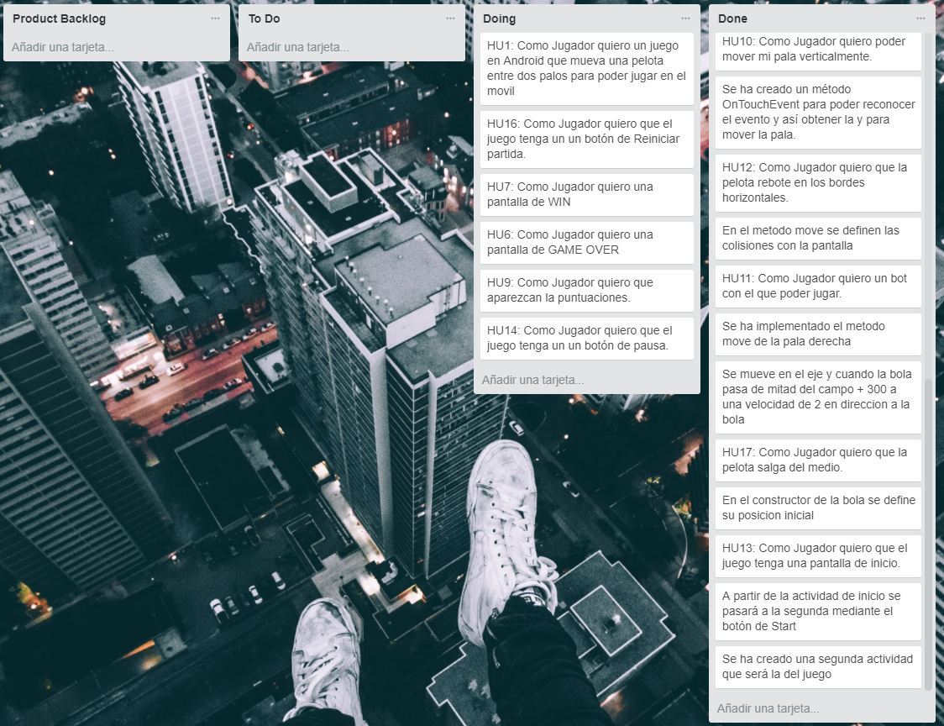

Slide 14

ESTIMACIÓN

Slide 15
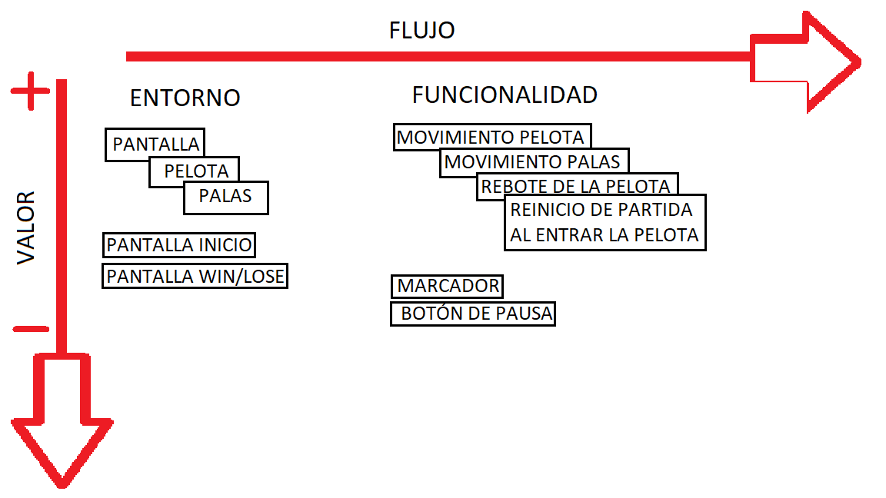

Slide 16
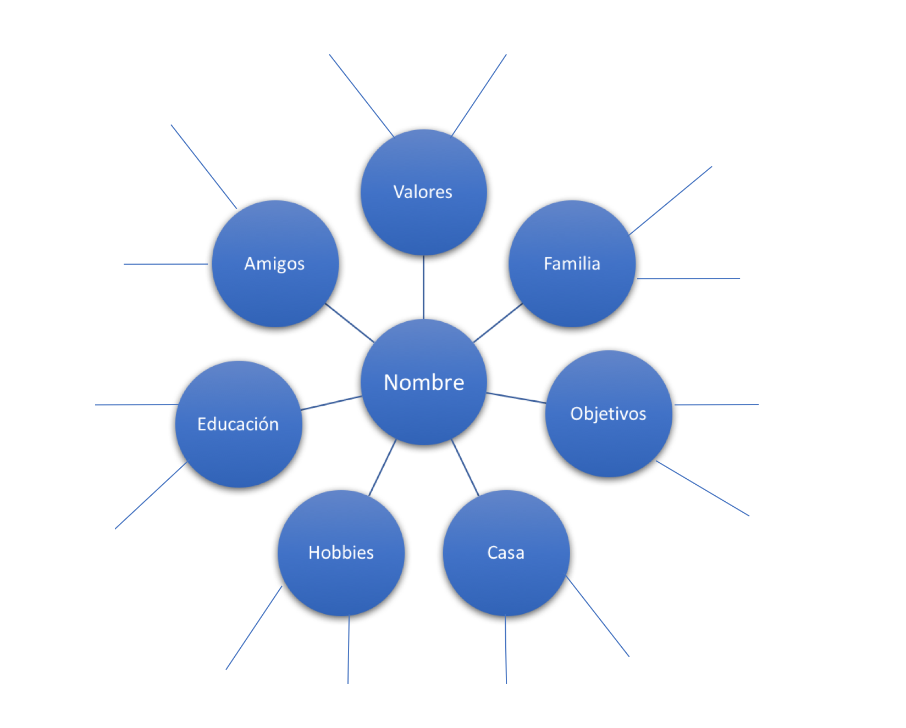
Mapa de personalidad

Slide 17
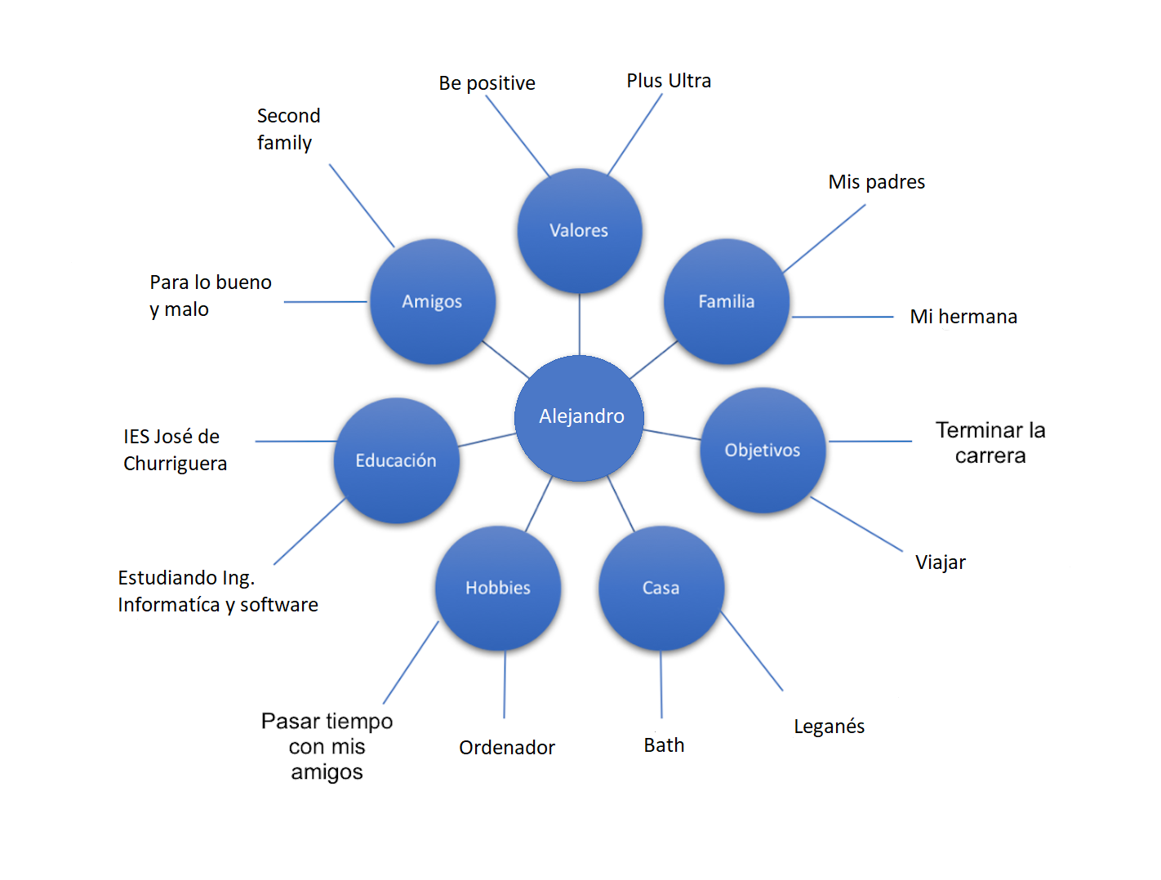
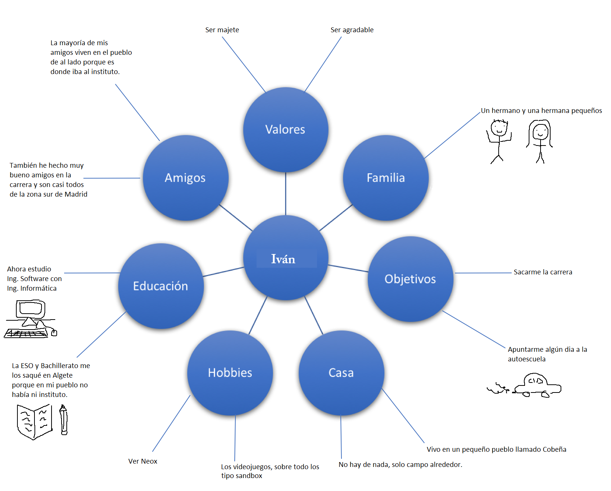
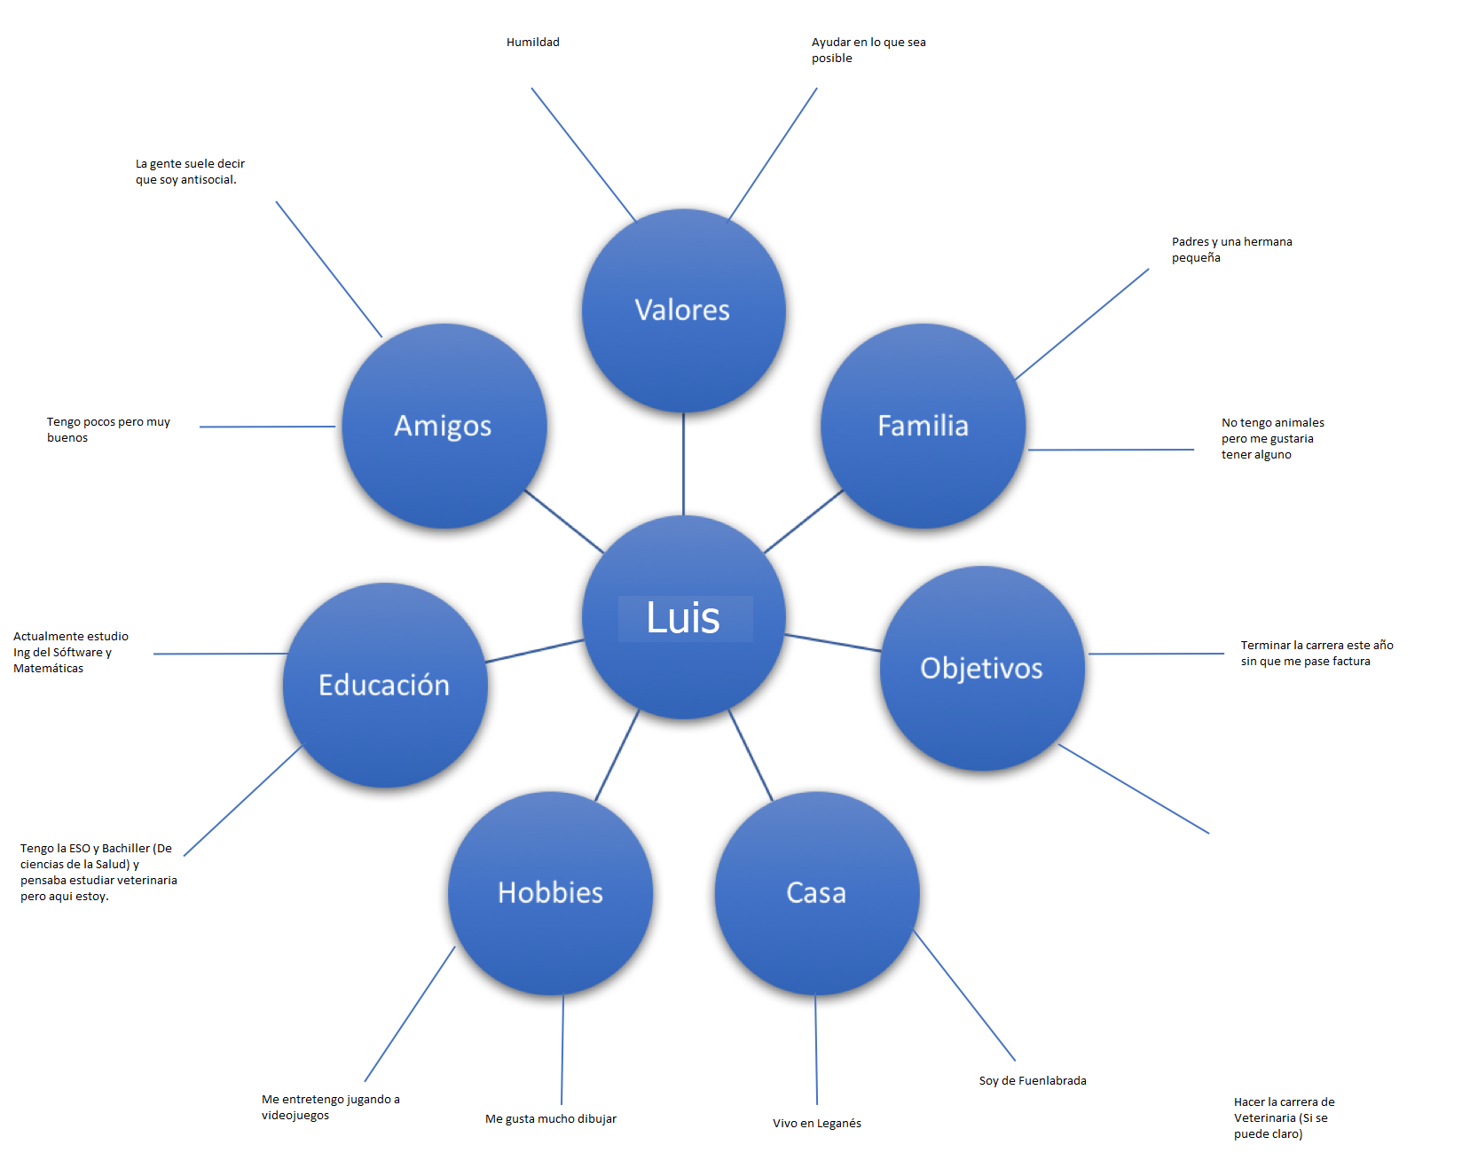
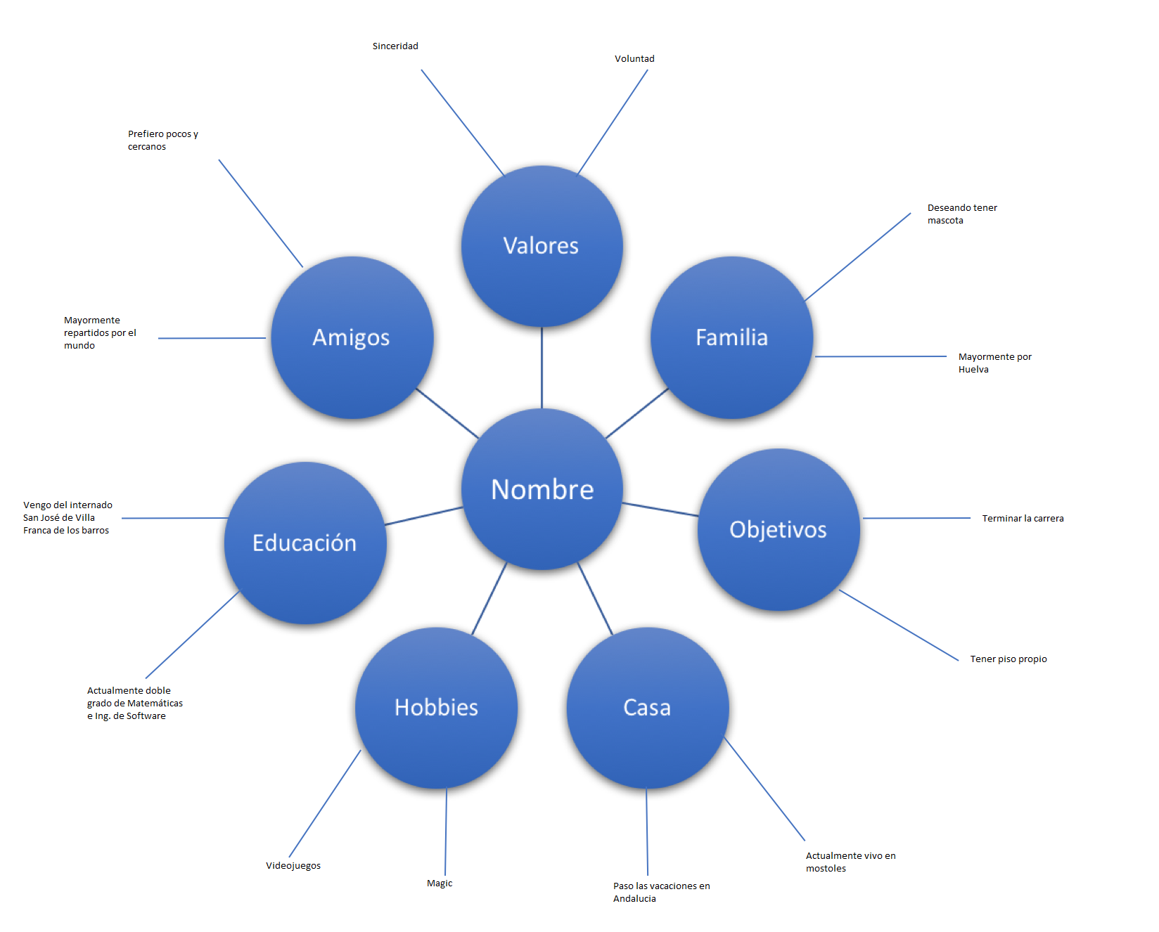
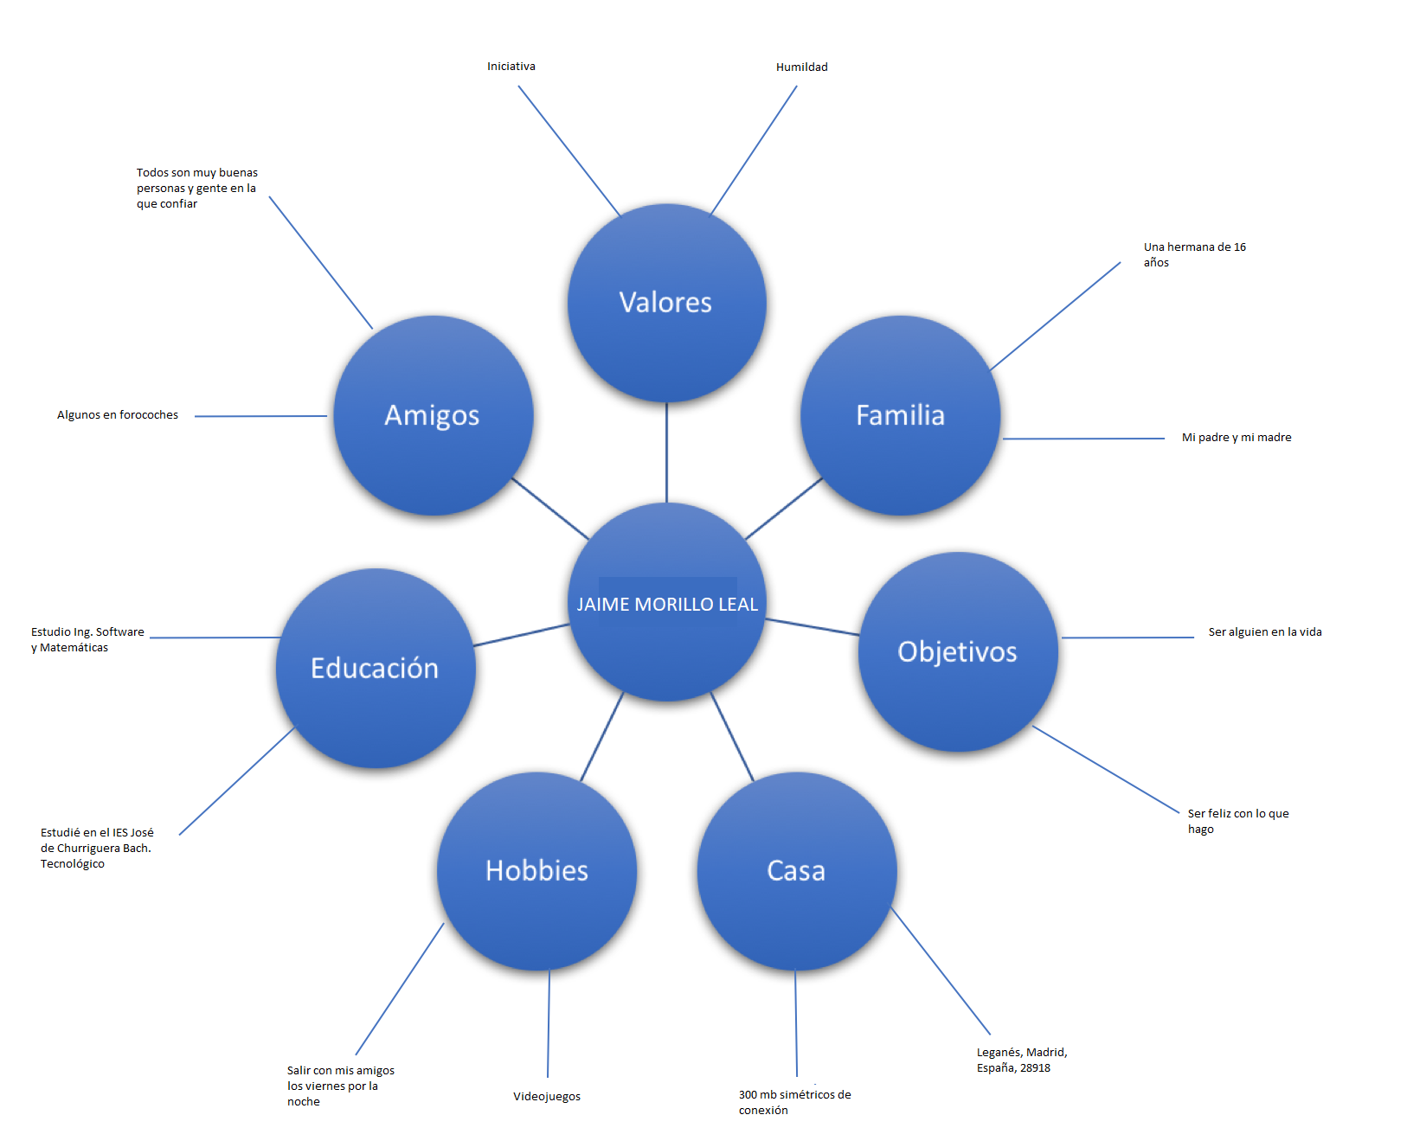
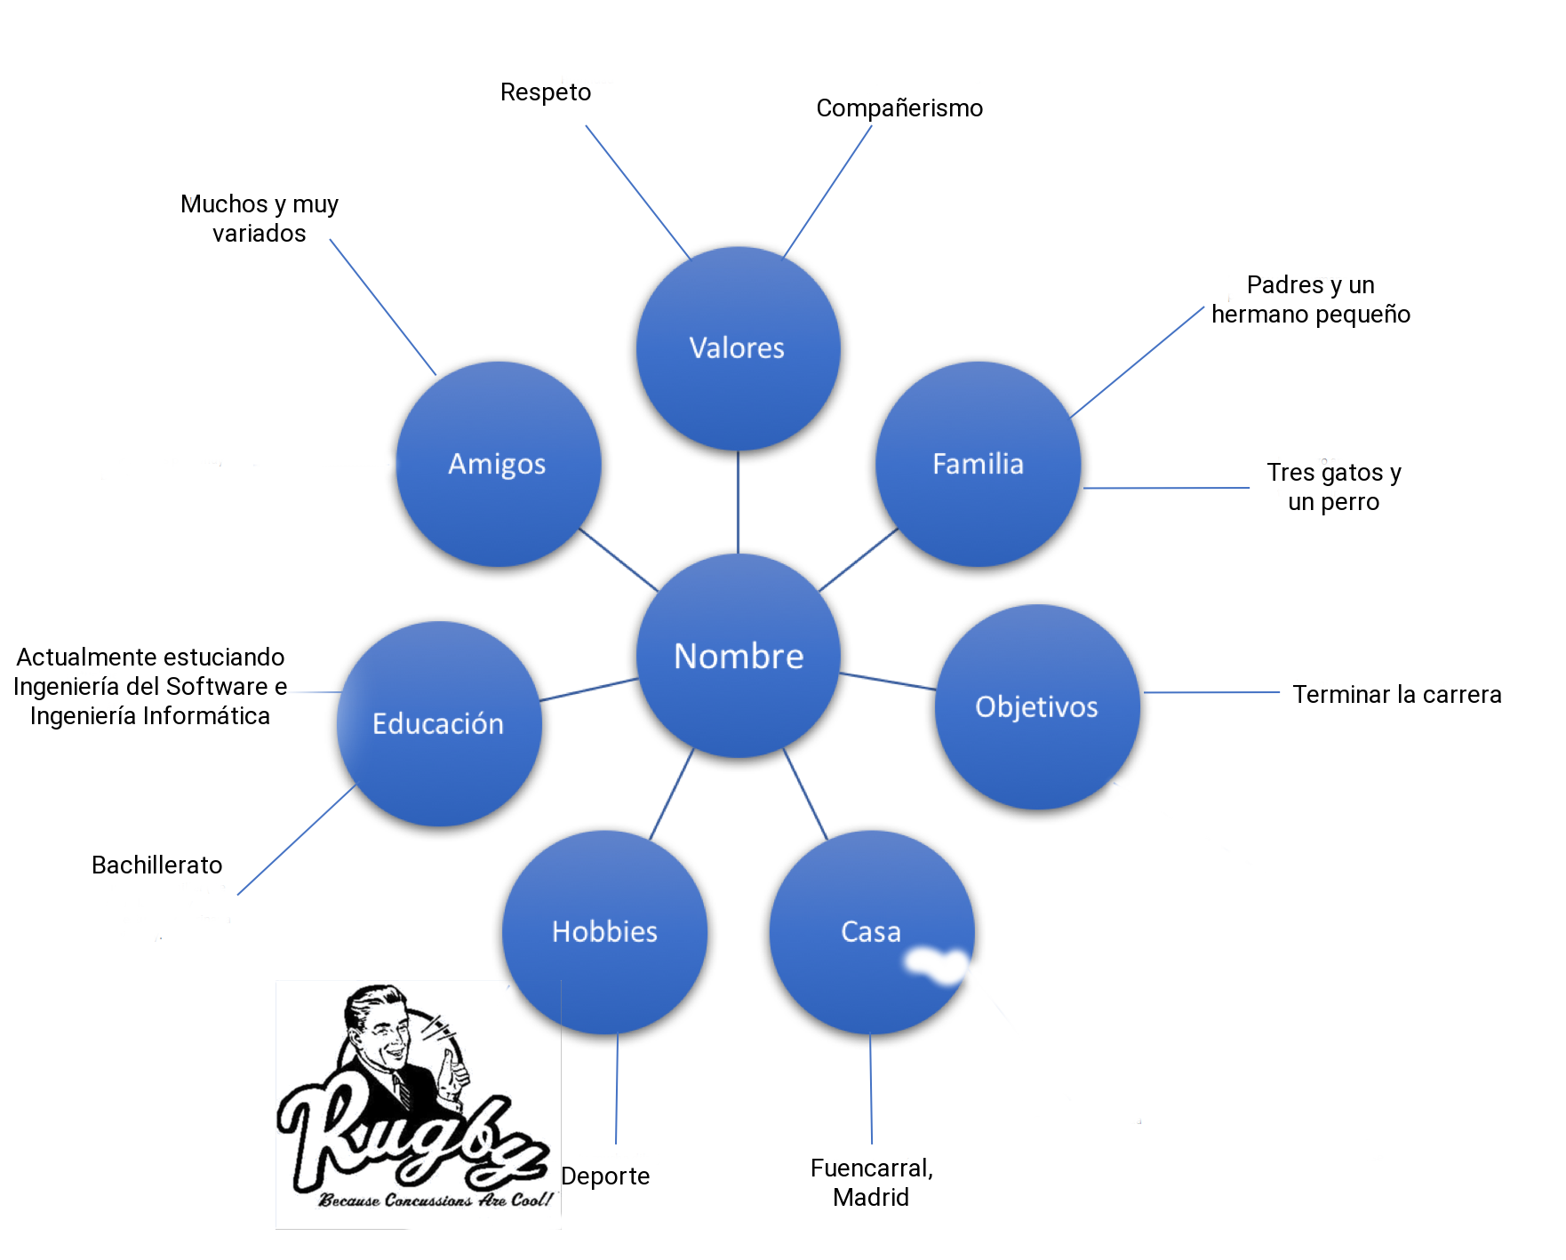
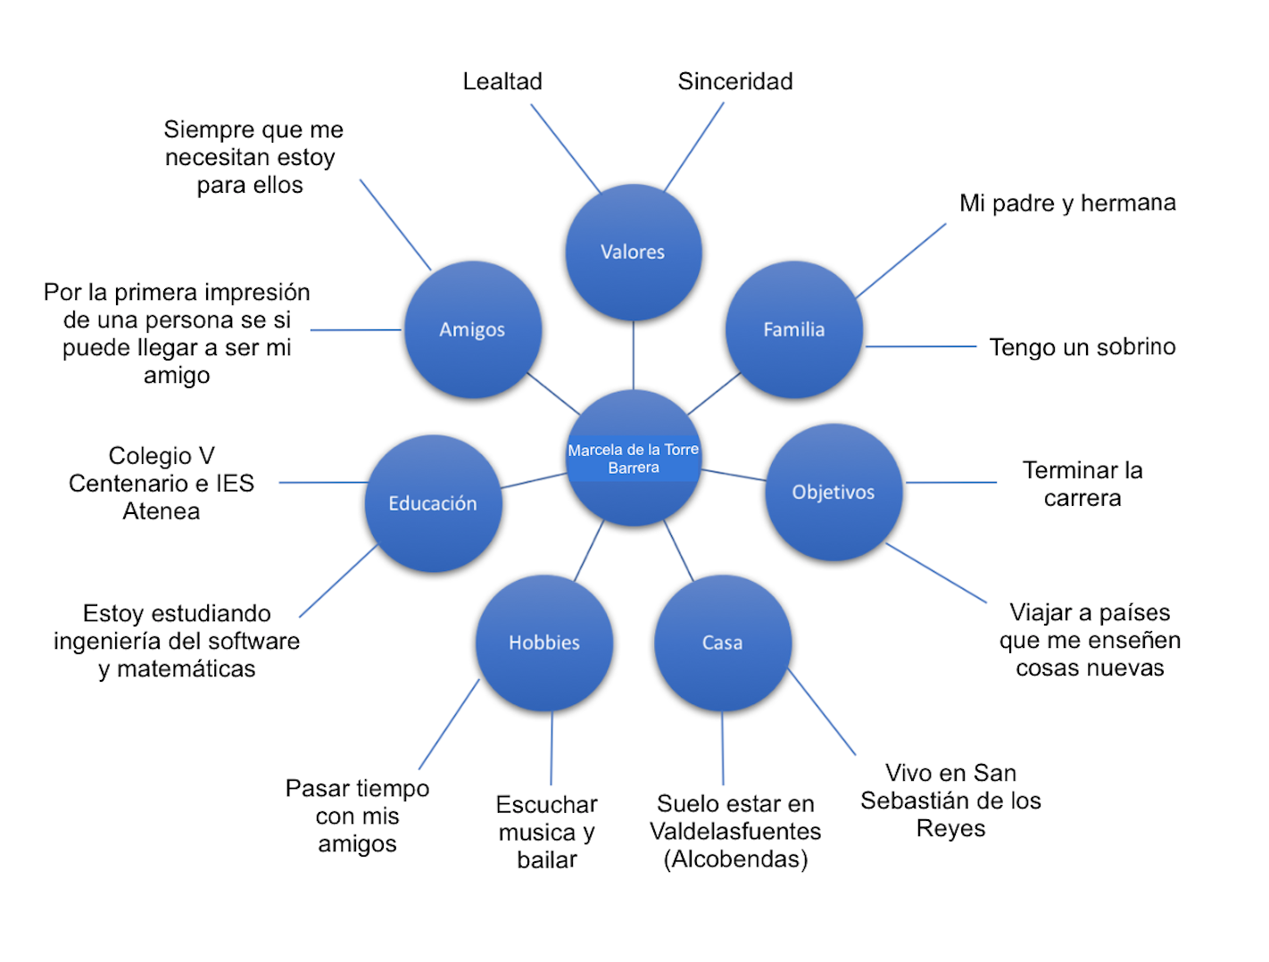
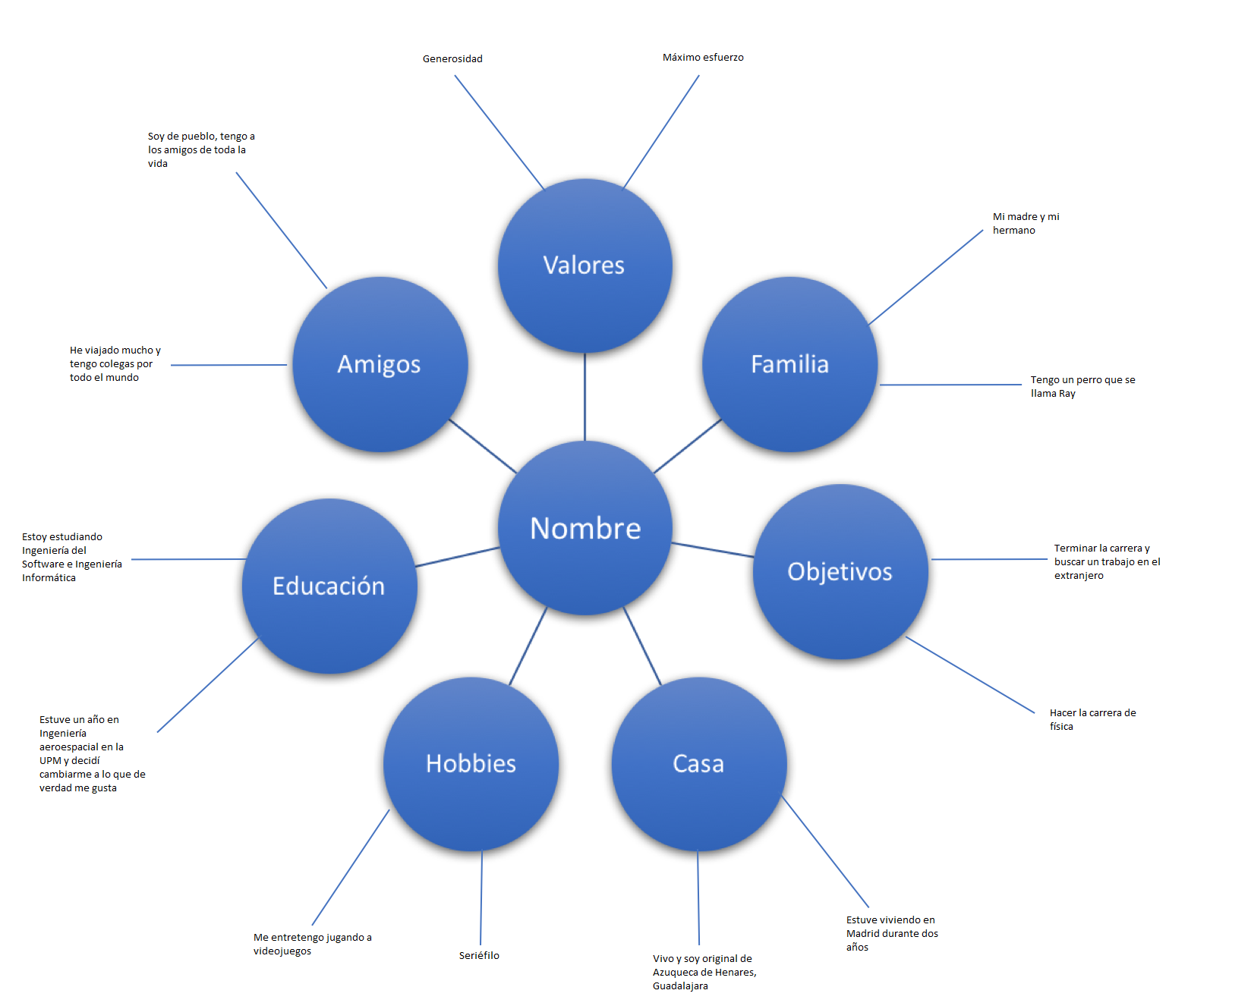

Slide 18
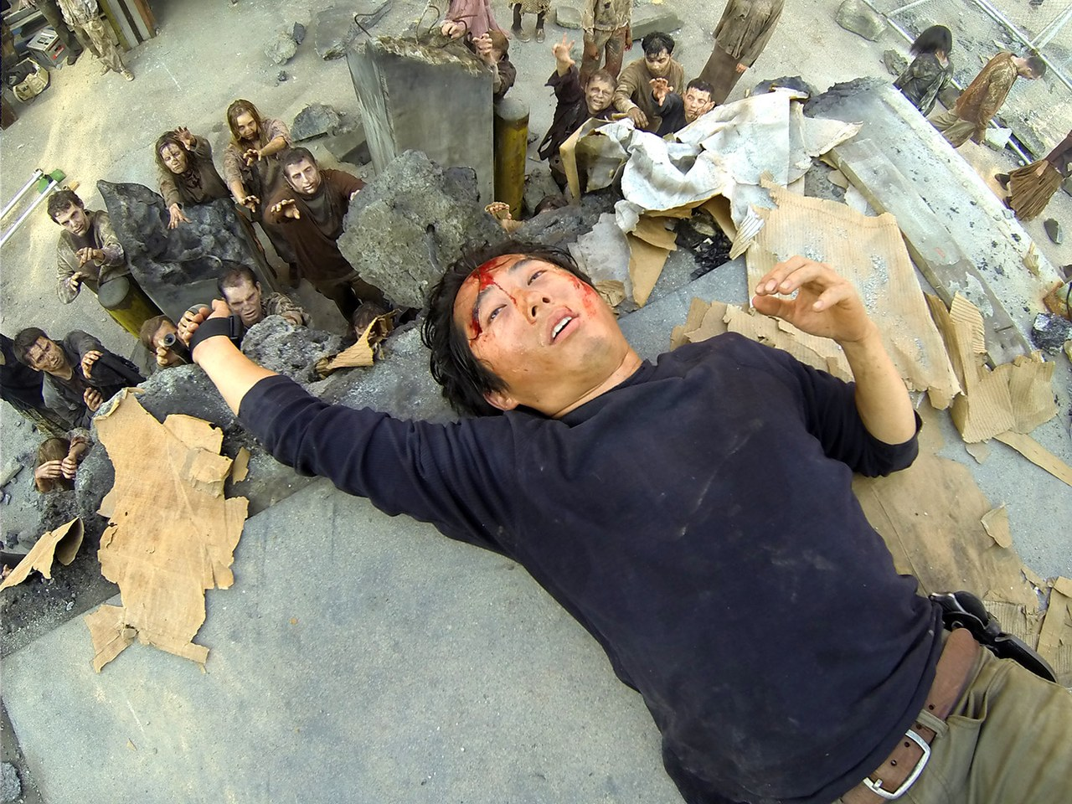
Sprint Review

Slide 19

Hacer más
Seguir haciendo
Hacer menos
Empezar hacer
Dejar de hacer

Slide 20

APORTACIÓN AL MUNDO
https://github.com/mamonreal/Pong---Grupo-7

Slide 21
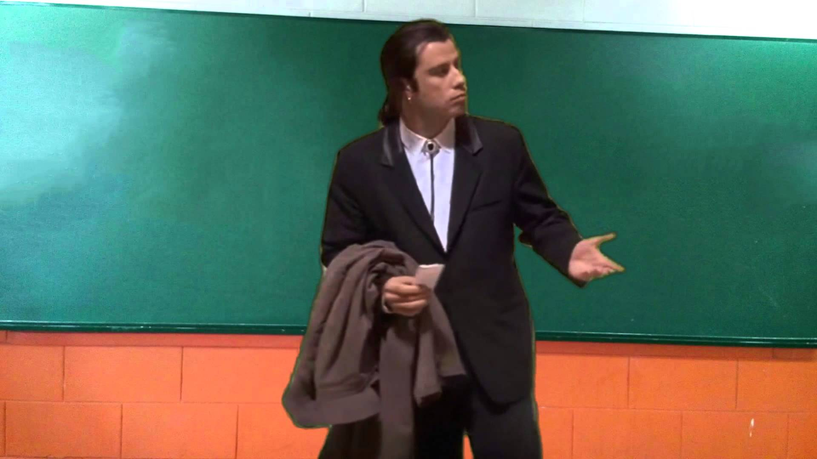
Confused?

